Slide 1

OSLO feitelijke verenigingen
Welkom! We starten om 13:05.
Dinsdag 6 juli 2021
Virtuele thematische werkgroep - Microsoft Teams
Digitaal Vlaanderen

Slide 2

Doel van vandaag
Samenvatting van de vorige workshop
Voorstelling nieuwe iteratie datamodel
Praktische oefeningen

Slide 3



Praktische afspraken
Geluid van het publiek is standaard gedempt.
Gebruik het handje als je iets wilt zeggen. Interactie wordt aangemoedigd!
Vragen, opmerkingen en voorstellen kunnen via de chatfunctie meegedeeld worden. Interactie wordt aangemoedigd!
ja/nee vragen kunnen beantwoord worden via de chat:
Akkoord = +1
Niet akkoord = - 1
Onverschillig = 0
Notes:
Michiel

Slide 4

Opname?
Notes:
Michiel

Slide 5


Agenda
Welkom 5 min
Samenvatting vorige workshop 20 min
Voorstelling nieuwe iteratie datamodel 40 min
15 min. pauze
Praktische oefeningen 40 min
Q&A en volgende stappen 10 min
Notes:
Michiel

Slide 6
Samenvatting van de vorige workshop
Digitaal Vlaanderen

Slide 7

Wat hebben we gedaan in de vorige werkgroep?
Concrete invulling adhv uitgebreide use case en objectdiagram
Nieuwe iteratie datamodel
Praktische oefeningen
Aanpassingen:
Typering - codelijst Activiteit
Verdere attribuering ‘Erkenning’
Relatie tussen FV & Agent
Opmerkingen genoteerd voor volgende iteratie
Datamodel tastbaarder maken
Fictief voorbeeld: De huuraanvraag van de nieuwe scouts van Doregem
registreren als (feitelijke) vereniging,
zich laten erkennen,
de huuraanvraag indienen.
Definitiecheck:
“Feitelijke vereniging”
“Erkenning”
...
Notes:
Anthony

Slide 8

Voornaamste bemerkingen vorige werkgroep
Relevantie van formele codelijst voor activiteiten
“Erkenningsaanvraag” lostrekken van “Erkenning”
Aanpassing definities “Feitelijke Vereniging” en “Erkenning”

Slide 9
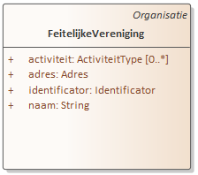

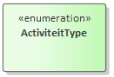
Codelijst voor activiteiten
Vanuit de OSLO standaard zal er een codelijst worden voorgesteld.
Een mogelijkheid is de NACEBEL codelijst. Later in de werkgroep volgt hier een praktische oefening over.

Slide 10
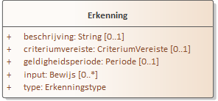

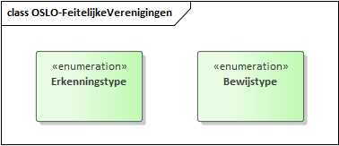
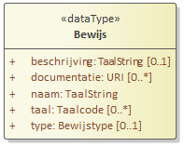
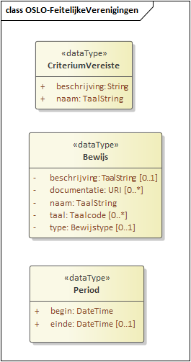
2. “Erkenningsaanvraag” lostrekken van “Erkenning”
Het concept “Erkenning” omvatte ook de elementen voor een aanvraag ervan:
criteriumvereiste
bewijs als input
…
We willen de mogelijkheid laten aan de overheden alsook aan de feitelijke verenigingen om een overzicht weer te kunnen geven van de open aanvragen, of de redenen dat de aanvragen geweigerd zijn
Erkennings-aanvraag
Erkenning
Er volgt op dit OSLO traject nog een samenwerkings- en governance traject. Daarin zal bekeken worden welk advies kan gegeven worden omtrent de beschikbaarheid van deze gegevens.
M.a.w. wie de redenen van weigering kan inkijken.

Slide 11
3. Aanpassing definities
Feitelijke Vereniging: “Een Feitelijke Vereniging bestaat uit twee of meerdere personen en/of organisaties, heeft geen rechtspersoonlijkheid en streeft een belangeloos doel na.”
Erkenning: “De aanduiding door een bevoegde instelling waarbij wordt vastgesteld dat een persoon of instelling aan bepaalde eisen voldoet, al dan niet tijdelijk.”
* groen = nieuwe/gewijzigde deel van de definitie

Slide 12
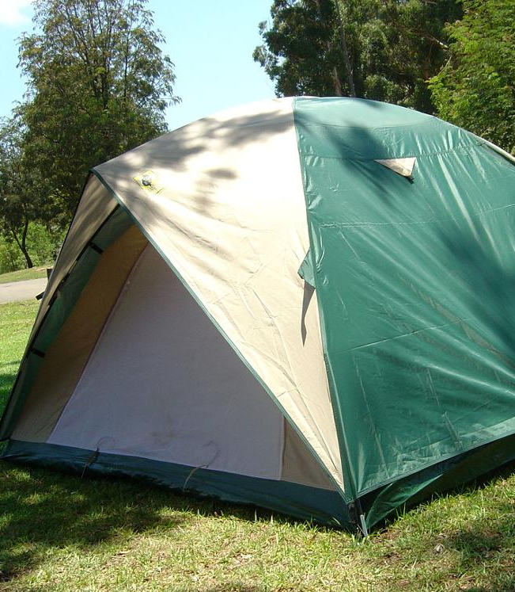
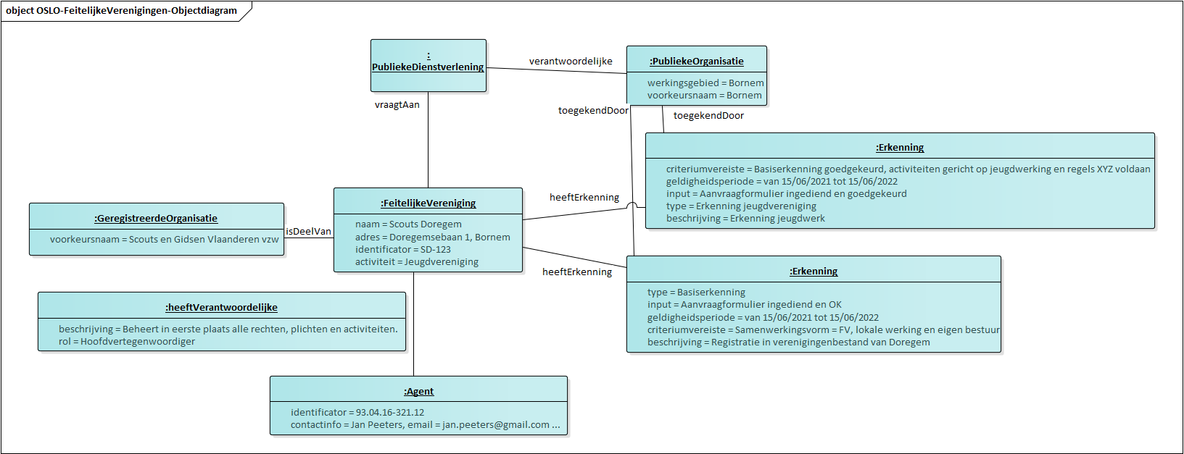
Uitgebreide use case
Fictief voorbeeld: De huuraanvraag van de nieuwe scouts van Doregem
Een team van geëngageerden uit Doregem heeft besloten om een eigen scouting vereniging op te richten. Als eerste activiteit willen ze met hun leden een welkom-fuif organiseren. Hiervoor willen ze materiaal kunnen huren van de lokale besturen. Hiervoor zullen ze zich eerst moeten registreren als (feitelijke) vereniging, zich laten erkennen, de huuraanvraag indienen.

Slide 13
Hoe ziet de planning eruit?
OSLO-traject
Openstaande punten kunnen in een extra werkgroep worden behandeld
Startdatum: 20 april 2021
Duur: 9 maanden
20 april
4 mei
25 mei
15 juni
6 juli
Augustus - oktober
Business werkgroep
Thematische werkgroep 1
Thematische werkgroep 2
Thematische werkgroep 3
Thematische werkgroep 4
Implementatie van de draft specificatie
Vandaag
Notes:
Anthony

Slide 14
Voorstelling nieuwe iteratie datamodel
Digitaal Vlaanderen

Slide 15
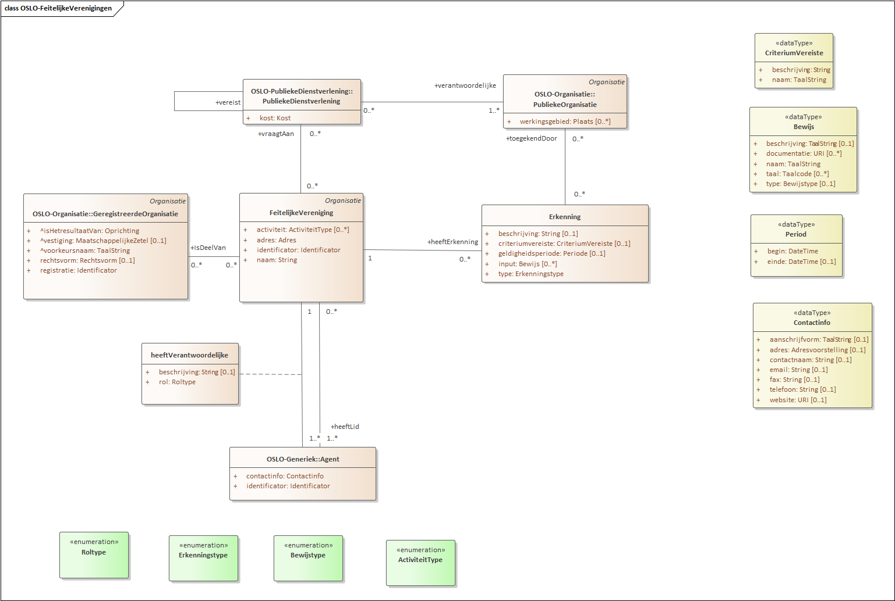
Vorige iteratie datamodel

Slide 16

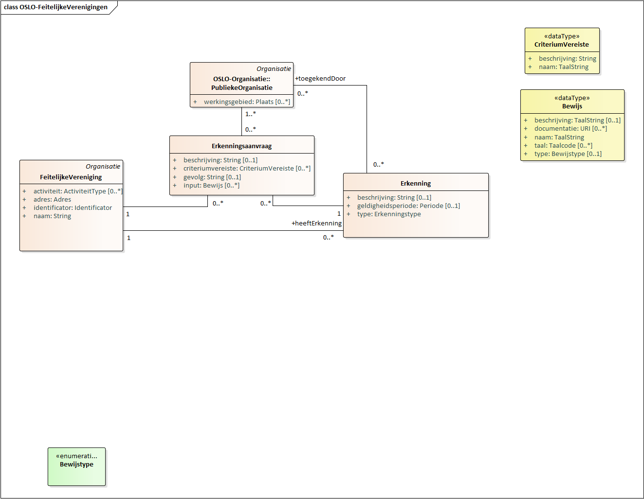
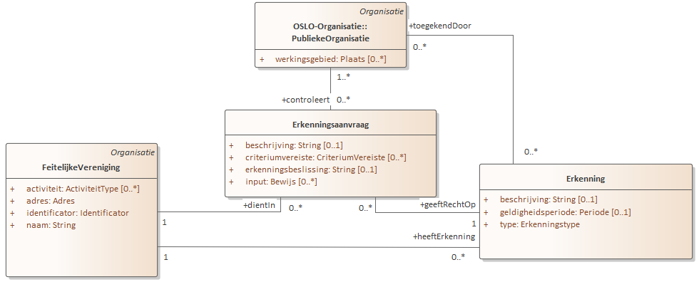
Erkenningsaanvraag
Een nieuwe klasse “erkenningsaanvraag” is nu toegevoegd aan het datamodel.
Deze bevat een attribuut “erkenningsbeslissing” om duidelijk te maken wat de beslissing was van de erkenningsaanvraag.
Notes:
Voorstel:
FV - dient in - Erkenningsaanvraag
Erkenningsaanvraag - leidt tot - erkenning
Erkenningsaanvraag - wordt behandeld door - Publieke Organisatie

Slide 17
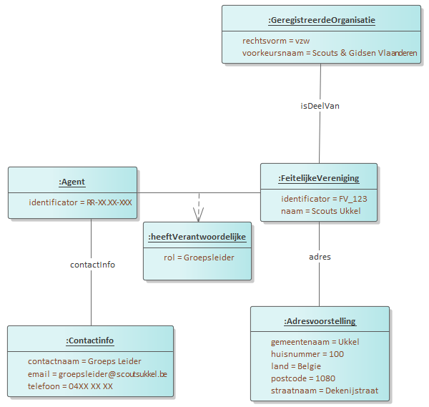
Concreet voorbeeldje
Scouts Ukkel (deel van Scouts & Gidsen Vlaanderen) wil zich laten erkennen als Feitelijke Vereniging. Daarvoor dient het een erkenningsaanvraag in te dienen bij het bevoegde lokaal bestuur en de identificerende gegevens van de vereniging door te geven zoals onder meer naam van de vereniging, adres en de verantwoordelijke persoon.

Slide 18
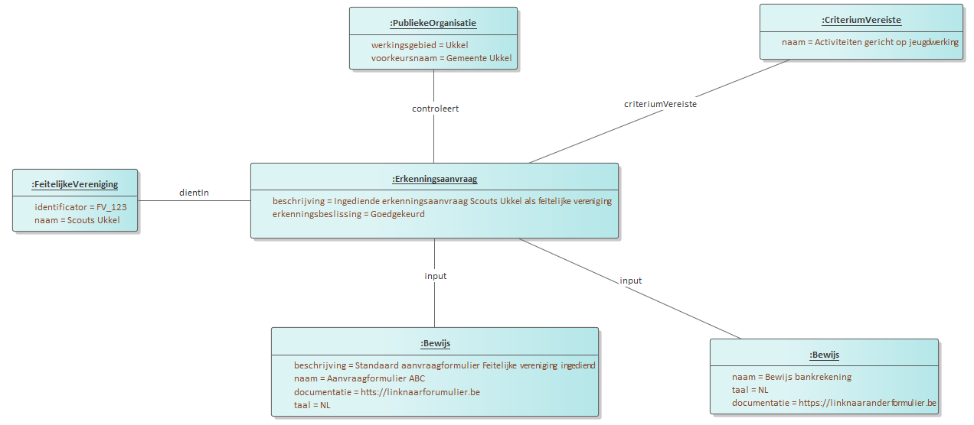
Concreet voorbeeldje
De vereniging dient de erkenningsaanvraag in bij de Gemeente van Ukkel. Hiervoor levert het twee bewijsstukken aan als input, namelijk het standaardformulier voor het aanvragen van een erkenning en onder meer ook het bewijs van hun bankrekening. De gemeente controleert deze input en keurt de erkenning goed.

Slide 19
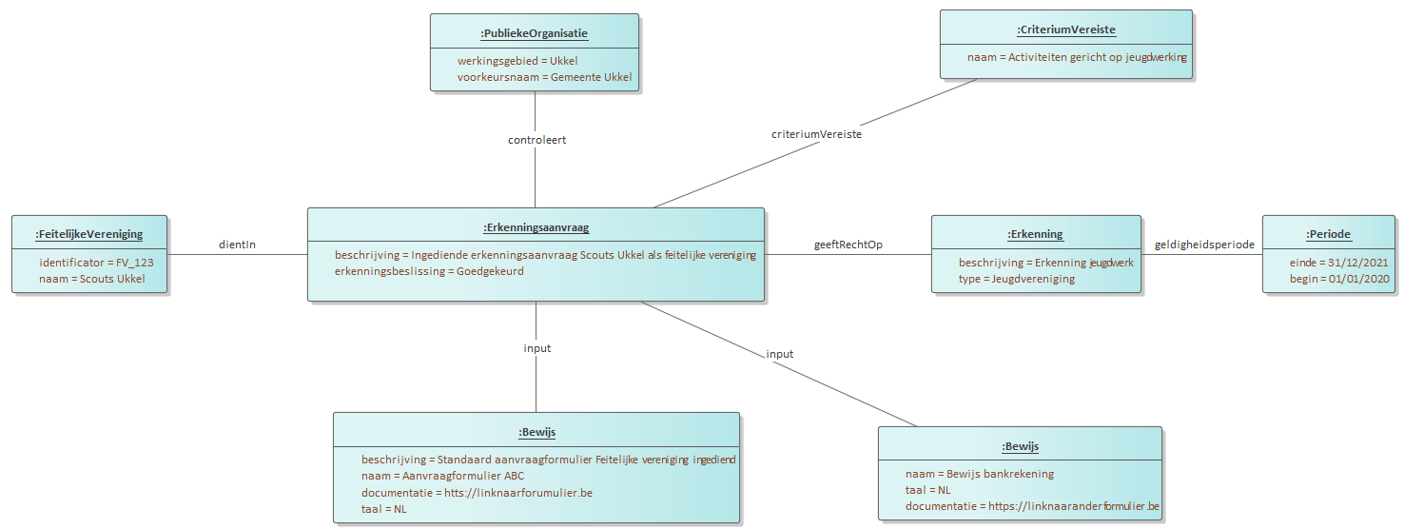
Concreet voorbeeldje
Een erkenning van het type Jeugdwerk wordt geregistreerd met een periode van 01/01/2021 tot 31/12/2021.

Slide 20
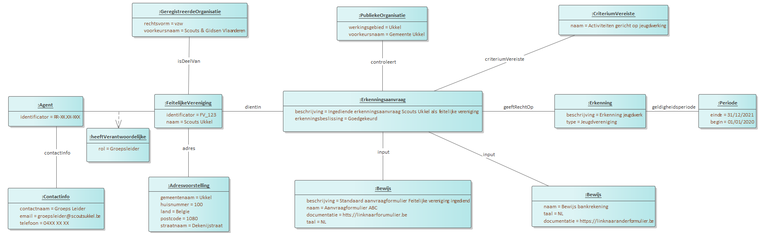
Overzicht van het scenario

Slide 21
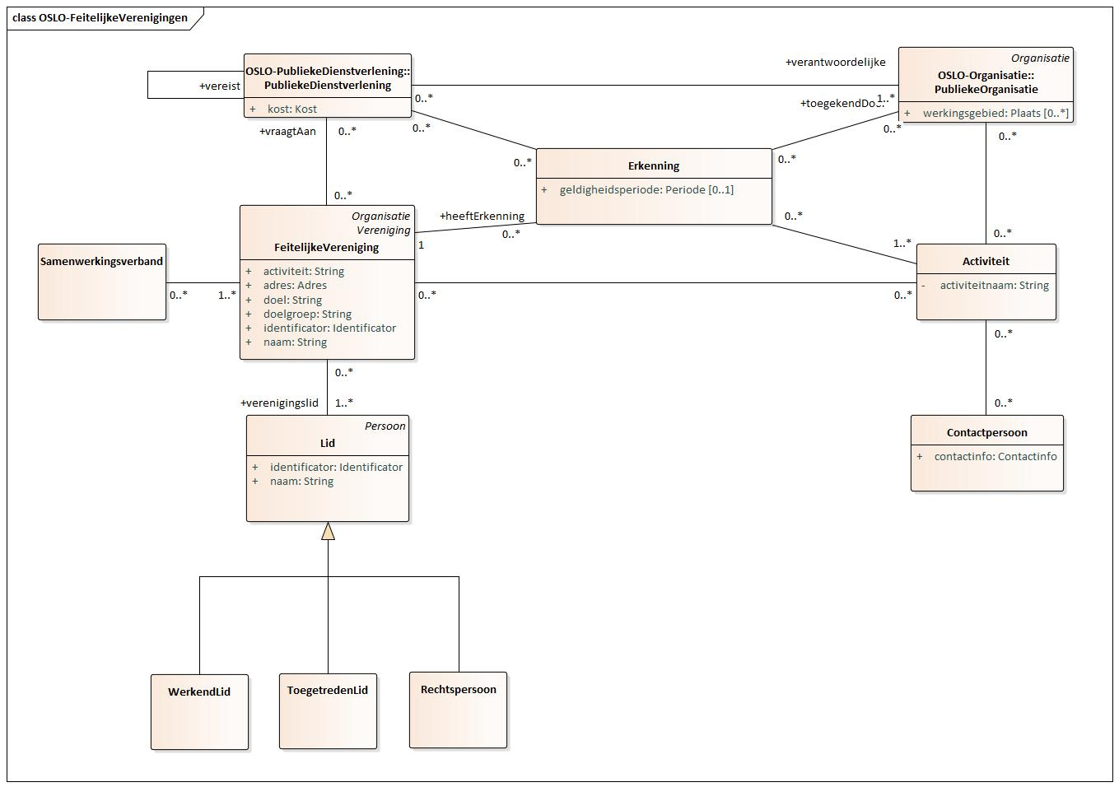
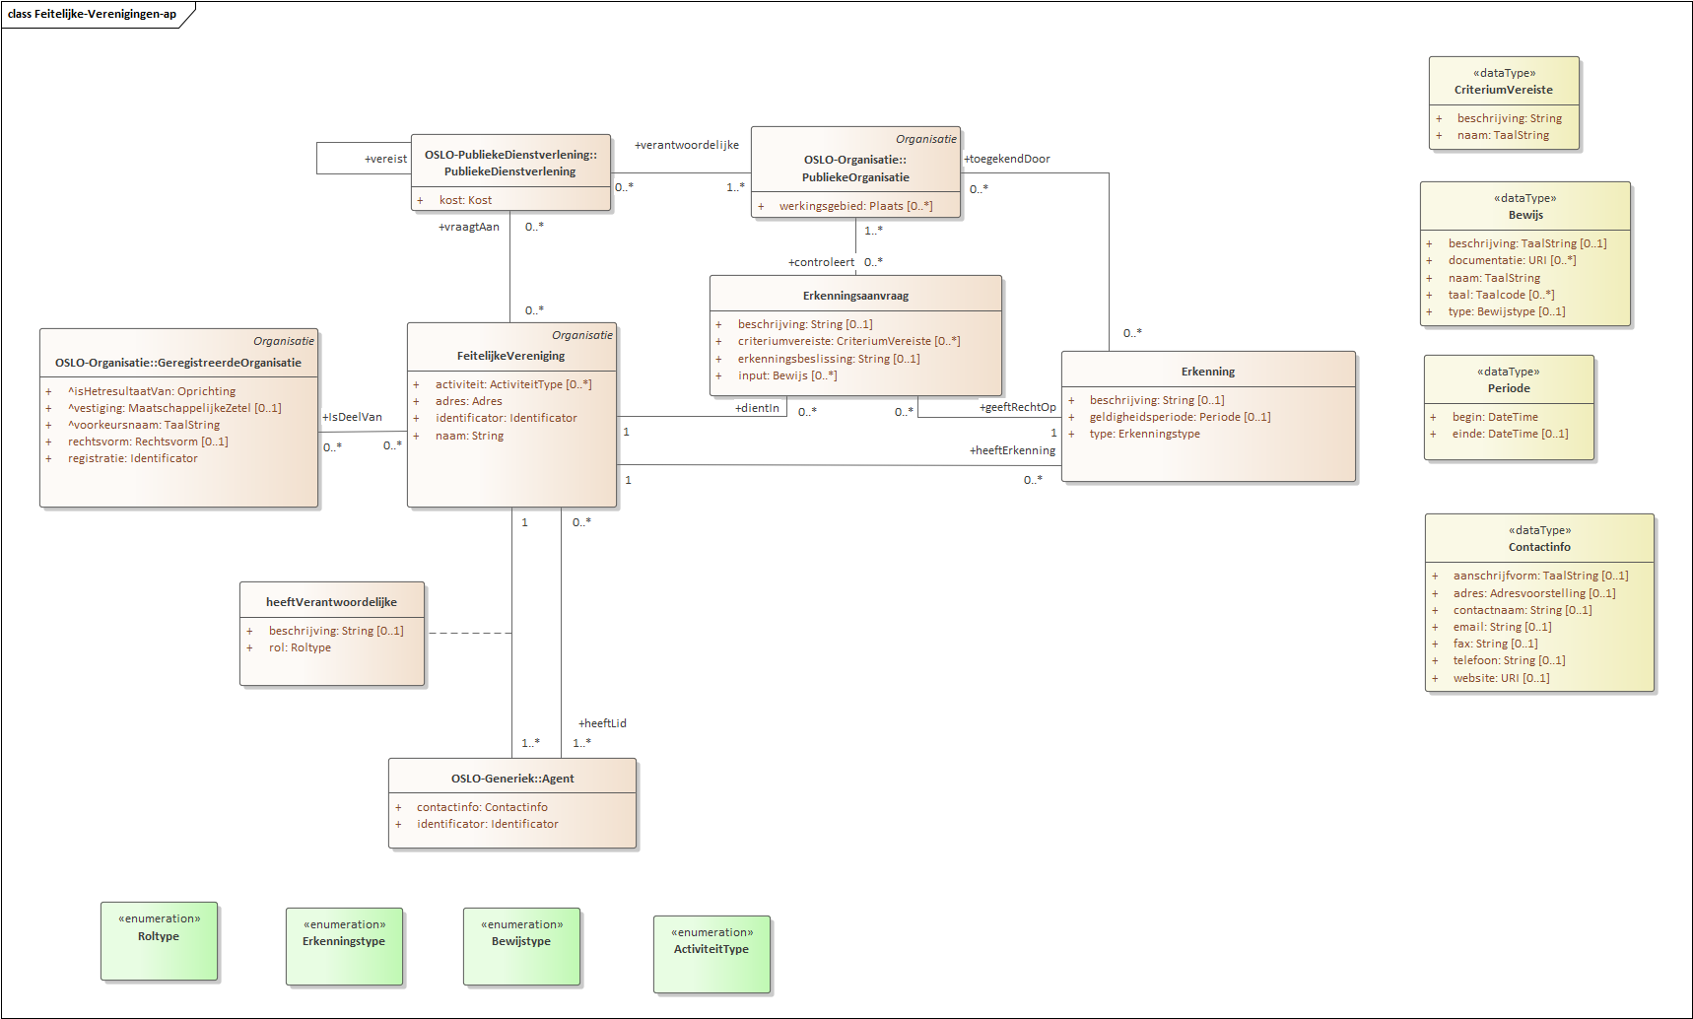
Nieuwe iteratie datamodel
Het hele applicatieprofiel is beschikbaar (als draft) op https://test.data.vlaanderen.be/doc/applicatieprofiel/FeitelijkeVerenigingen/ontwerpstandaard/2021-06-22

Slide 22


Checkpoint
Is iedereen mee? Zijn er nog vragen?

Slide 23

Een kleine pauze...

Slide 24

Welkom terug!

Slide 25
Praktische oefening - Definitie check voor het OSLO applicatieprofiel
Activiteit (Voorstel 1)
“Het werk van personen, een groep of een organisatie om een bepaald doel te bereiken.”
Activiteit (Definitie 2, uit W3C)
“Verwijst naar de verzameling acties die gedurende een bepaalde periode plaatsvindt en ingrijpt op of met entiteiten; het kan gaan om het consumeren, verwerken, transformeren, wijzigen, verplaatsen, gebruiken of genereren van entiteiten. https://www.w3.org/ns/prov#Activity”
Geef jullie input door een bericht te typen in de chat:
+definitie 1 = Akkoord met definitie 1
+definitie 2 = Akkoord met definitie 2
- 1 = Niet akkoord
0 = Onverschillig
Notes:
Anthony

Slide 26
Praktische oefening - Definitie check voor het OSLO applicatieprofiel
Erkenningsaanvraag:
“Het verzoek tot aanduiding door een bevoegde instelling waarbij wordt vastgesteld dat een persoon of instelling aan bepaalde eisen voldoet, al dan niet tijdelijk.”
Geef jullie input door een bericht te typen in de chat:
+1 = Akkoord
- 1 = Niet akkoord
0 = Onverschillig
Notes:
Anthony

Slide 27
Praktische oefening - Formele codelijst voor activiteiten
We geven jullie enkele voorstellen en kunnen daarna luisteren naar eventuele ideeën die jullie hebben om dit aan te vliegen.
Geef jullie input door een bericht te typen in de chat:
+1 = Akkoord
- 1 = Niet akkoord
0 = Onverschillig
Notes:
Anthony

Slide 28
Praktische oefening - Formele codelijst voor activiteiten
Voorstel 1: Hoogste niveau van NACE-BEL: 21 activiteitengroepen.
Landbouw, jacht en bosbouw
Winning van delfstoffen
Industrie
Productie en distributie van elektriciteit, gas, stoom en gekoelde lucht
Distributie van water; afval- en afvalwaterbeheer en sanering
Bouwnijverheid
Groot- en detailhandel; reparatie van auto's en motorfietsen
Vervoer en opslag
Verschaffen van accommodatie en maaltijden
Informatie en communicatie
Financiële activiteiten en verzekeringen
Exploitatie van en handel in onroerend goed
Vrije beroepen en wetenschappelijke en technische activiteiten
Administratieve en ondersteunende diensten
Openbaar bestuur en defensie; verplichte sociale verzekeringen
Onderwijs
Menselijke gezondheidszorg en maatschappelijke dienstverlening
Kunst, amusement en recreatie
Overige diensten
Huishoudens als werkgever; niet-gedifferentieerde productie van goederen en diensten door huishoudens voor eigen gebruik
Extraterritoriale organisaties en lichamen.
Notes:
Anthony

Slide 29
Praktische oefening - Formele codelijst voor activiteiten
Voorstel 1: Hoogste niveau van NACE-BEL: 21 activiteitengroepen.
Pro | Contra
Alle mogelijke activiteiten zijn gecapteerd. | Een aantal groepen die weinig raakvlakken hebben met FV.
We aligneren met een Europese standaard. Dit komt interoperabiliteit ten goede.
Geef jullie input door een bericht te typen in de chat:
+1 = Akkoord
- 1 = Niet akkoord
0 = Onverschillig
Notes:
Anthony

Slide 30
Praktische oefening - Formele codelijst voor activiteiten
Voorstel 2
Landbouw, jacht en bosbouw
Winning van delfstoffen
Industrie
Productie en distributie van elektriciteit, gas, stoom en gekoelde lucht
Distributie van water; afval- en afvalwaterbeheer en sanering
Bouwnijverheid
Groot- en detailhandel; reparatie van auto's en motorfietsen
Vervoer en opslag
Verschaffen van accommodatie en maaltijden
Informatie en communicatie
Financiële activiteiten en verzekeringen
Exploitatie van en handel in onroerend goed
Vrije beroepen en wetenschappelijke en technische activiteiten
Administratieve en ondersteunende diensten
Openbaar bestuur en defensie; verplichte sociale verzekeringen
Onderwijs
Menselijke gezondheidszorg en maatschappelijke dienstverlening
Kunst, amusement en recreatie
Overige diensten
Huishoudens als werkgever; niet-gedifferentieerde productie van goederen en diensten door huishoudens voor eigen gebruik
Extraterritoriale organisaties en lichamen.
Laag 1
Notes:
Anthony

Slide 31
Praktische oefening - Formele codelijst voor activiteiten
Voorstel 2: Tweede, derde en vierde laag binnen NACE-BEL
Laag 1
Kunst, amusement en recreatie
Creatieve activiteiten, kunst en amusement
Bibliotheken, archieven, musea en overige culturele activiteiten
Loterijen en kansspelen
Sport, ontspanning en recreatie
Laag 2
Notes:
Anthony

Slide 32
Praktische oefening - Formele codelijst voor activiteiten
Voorstel 2: Tweede, derde en vierde laag binnen NACE-BEL
Laag 1
Kunst, amusement en recreatie
Laag 3
Creatieve activiteiten, kunst en amusement
Bibliotheken, archieven, musea en overige culturele activiteiten
Loterijen en kansspelen
Sport, ontspanning en recreatie
Creatieve activiteiten, kunst en amusement
Bibliotheken, archieven, musea en overige culturele activiteiten
Loterijen en kansspelen
Sport
Ontspanning en recreatie
Laag 2
Notes:
Anthony

Slide 33
Praktische oefening - Formele codelijst voor activiteiten
Voorstel 2: Tweede, derde en vierde laag binnen NACE-BEL
Laag 3
Sport
Ontspanning en recreatie
Exploitatie van sportaccommodaties
Sportclubs
Activiteiten van voetbalclubs
Activiteiten van tennisclubs
Activiteiten van overige balsportclubs
Activiteiten van wielerclubs
Activiteiten van vechtsportclubs
Activiteiten van watersportclubs
Activiteiten van paardensportclubs
Activiteiten van atletiekclubs
Activiteiten van overige sportclubs
Fitnesscentra
Overige sport
Activiteiten van sportbonden en -federaties
Zelfstandig werkende sportbeoefenaars
Overige sportactiviteiten, n.e.g.
Kermisattracties en pret- en themaparken
Exploitatie van kermisattracties
Exploitatie van pret- en themaparken
Overige ontspanning en recreatie
Exploitatie van snooker- en biljartenzalen
Exploitatie van recreatiedomeinen
Overige recreatie- en ontspanningsactiviteiten, n.e.g.
Laag 4
Notes:
Anthony

Slide 34
Praktische oefening - Formele codelijst voor activiteiten
Voorstel 2: Tweede, derde en vierde laag binnen NACE-BEL
Laag 1
Menselijke gezondheidzorg & maatschappelijke dienstverlening
Laag 3
Menselijke gezondheidzorg
Maatschappelijke dienstverlening met huisvesting
Maatschappelijke dienstverlening zonder huisvesting
Ziekenhuizen
Praktijken van artsen en tandartsen
Overige menselijke gezondheidszorg
Verpleeginstelling met huisvesting
Instellingen met huisvesting voor personen met een mentale handicap of psychiatrische problemen en voor drugs- en alcoholverslaafden
Instelling voor ouderen en personen met lichamelijke handicap
Overige maatschappelijke dienstverlening met huisvesting
...
Laag 2
Notes:
Anthony

Slide 35
Praktische oefening - Formele codelijst voor activiteiten
Voorstel 2: Tweede, derde en vierde laag binnen NACE-BEL
Pro | Contra
Alle mogelijke activiteiten zijn gecapteerd. | Een aantal groepen die weinig raakvlakken hebben met FV.
Voldoende detail om een activiteit in een relevante groep te plaatsen. | Aangezien de lijst relatief lang is, moet een zoekfunctie beschikbaar gemaakt worden (bv. in het verenigingsloket).
We aligneren met een Europese standaard. Dit komt interoperabiliteit ten goede. | Bij de registratie van de vereniging is hun activiteit misschien nog niet exact bepaald, dus het bijwerken ervan dient mogelijk gemaakt te worden.
Geef jullie input door een bericht te typen in de chat:
+1 = Akkoord
- 1 = Niet akkoord
0 = Onverschillig
Notes:
Anthony

Slide 36

Praktische oefening - Formele codelijst voor activiteiten
Welke ideeën hebben jullie omtrent een formele codelijst voor activiteiten?
Notes:
Anthony

Slide 37
Checkpoint
Is iedereen mee? Zijn er nog vragen?

Slide 38


Praktische oefening - Definitie check voor het OSLO applicatieprofiel
Indien jullie verdere opmerkingen hebben ivm het model of de definities kan je deze altijd loggen via Github of per email doorsturen.
https://github.com/Informatievlaanderen/OSLOthema-feitelijkeVerenigingen

Slide 39
Q&A
Digitaal Vlaanderen

Slide 40
Waarom doen we ... ?
Kunnen we niet beter ... ?
Moeten we niet ... toevoegen ?
Hoe zit het met ... ?
Notes:
Anthony

Slide 41
Volgende stappen
Digitaal Vlaanderen

Slide 42
Volgende stappen
Verwerken van alle input uit deze thematische werkgroep.
Rondsturen van een verslag van deze werkgroep.
Feedback capteren via GitHub! Feedback is welkom op het hele applicatieprofiel dat beschikbaar is (als draft) op test.data.vlaanderen.be.
We vragen jullie om feedback achter te laten op definities, het datamodel, het verslag of de presentatie. Feedback is dus zeker welkom!
Notes:
Michiel

Slide 43
Feedback
Feedback kan gegeven worden via mail naar onderstaande contacten:
kevin.haleydt@vlaanderen.be
yves.meersmans@vlaanderen.be
michiel.dekeyzer@vlaanderen.be
Feedback kan gegeven worden via GitHub op onderstaande link:
https://github.com/Informatievlaanderen/OSLOthema-feitelijkeVerenigingen
Notes:
Michiel

Slide 44
Bedankt!
Notes:
Michiel

